Slide 1

CHỦ ĐỀ 6: HỖN HỢP
TIẾT 36+37+ 38
BÀI 10:
HỖN HỢP- chất tinh khiết-
Dung dịch

Slide 2

AI NHANH HƠN?
Luật chơi
Lớp chia thành 4 đội chơi.
Mỗi đội có 1 phút để quan sát các hình ảnh trên màn hình và ghi vào bảng phụ.
Hết thời gian đội nào có được nhiều đáp án đúng nhất là đội chiến thắng.

Slide 3
AI NHANH HƠN?
Chỉ chứa một chất | Chứa hai hay nhiều chất

Slide 4


AI NHANH HƠN?

Slide 5
BÀI 10: HỖN HỢP- chất tinh khiết-
Dung dịch

Slide 6
I. HỖN HỢP, CHẤT TINH KHIẾT
Đọc thông tin SGK/trang 55+56, hoàn thành bảng sau trong 10 phút:
 | Đặc điểm | Ví dụ
Hỗn hợp
Hỗn hợp đồng nhất
Hỗn hợp không đồng nhất
Chất tinh khiết

Slide 7
I. HỖN HỢP, CHẤT TINH KHIẾT
 | Đặc điểm | Ví dụ
Hỗn hợp | gồm 2 hay nhiều chất trộn lẫn nhau Các chất thành phần vẫn giữ nguyên tính chất | Nước muối sinh lí, bột canh, …
Hỗn hợp đồng nhất | Không xuất hiện ranh giới giữa các chất thành phần | Nước muối, nước đường,…
Hỗn hợp không đồng nhất | Xuất hiện ranh giới giữa các chất thành phần | Dầu ăn và nước, xăng và nước,…
Chất tinh khiết | Chất không lẫn chất nào khác | Nước cất, cotton 100%,…

Slide 8
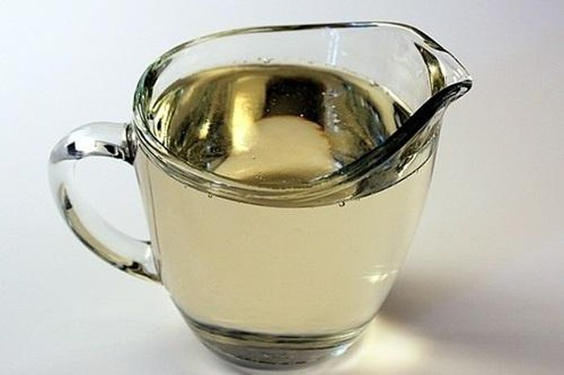
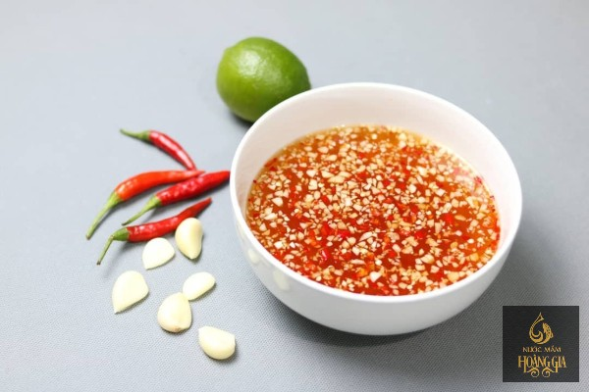
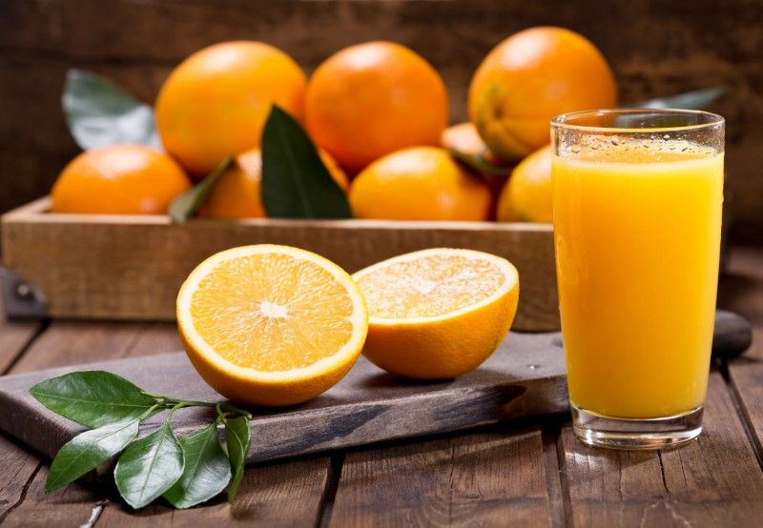
Hỗn hợp
Nước đường
Nước chấm
Nước cam
Nước chấm của gia đình em thường có thành phần gì?
Hãy cho biết đây là hỗn hợp đồng nhất hay không đồng nhất?

Slide 9
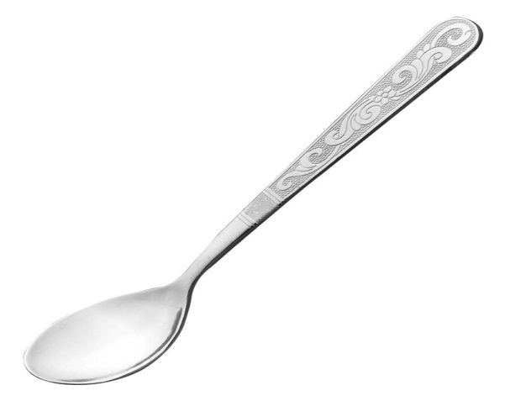
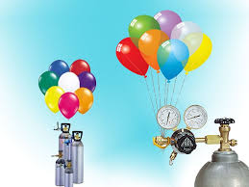
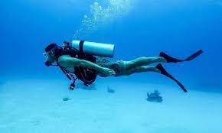
CHẤT TINH KHIẾT
Bạc
Khí hiđro
Khí oxygen

Slide 10
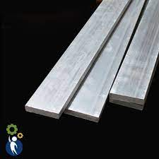
CHẤT TINH KHIẾT
Thanh nhôm

Slide 11
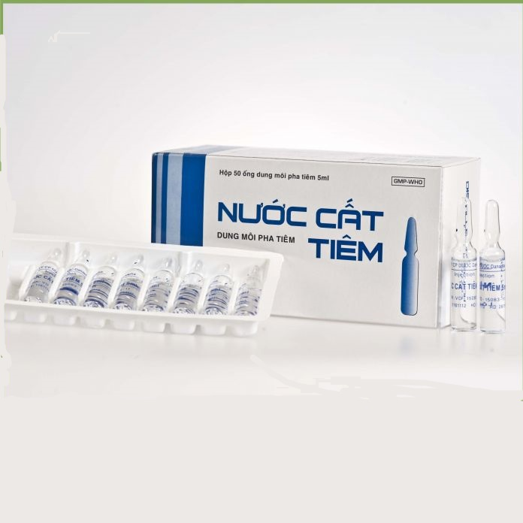
CHẤT TINH KHIẾT
Vì sao sử dụng chất không đồng nhất có thể ảnh hưởng đến kết quả thực nghiệm khoa học?

Slide 12
BÀI TẬP
Giáo viên Sử dụng sách mềm
- Chữa bài tập 10.1 đến 10.4 SBT,
- Giao nhiệm vụ về nhà BT 10.7 BT 10.8

Slide 13

Tiết 2
THẢO LUẬN NHÓM
(4-6 HS/ nhóm. Thời gian: 5 phút)
Yêu cầu: Tiến hành thí nghiệm trả lời câu hỏi
Tiến hành thí nghiệm:
- Có 3 cốc được đánh số (1), (2),(3); mỗi cốc chứa sẵn 100ml nước.
Cho vào cốc (1): 1 thìa nhỏ muối ăn và khuấy đều.
Cho vào cốc (2): 1 thìa nhỏ dầu ăn và khuấy đều.
Cho vào cốc (3): 1 thìa nhỏ bột sắn và khuấy đều.
Trả lời câu hỏi:
Chất trong cốc (1) (2) (3) sau thí nghiệm là hỗn hợp hay chất tinh khiết?
Sau khi khuấy, cốc nào trong suốt? cốc nào nhìn rõ được thành phần các chất?
Sau 3 phút, ở mỗi cốc có sự thay đổi nào không?

Slide 14
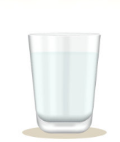
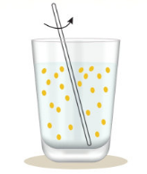
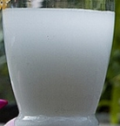
Dầu ăn (chất lỏng)
Chất rắn
Nước
Cốc 1: Nước muối
Cốc 2: Dầu ăn và nước
Cốc 3: Nước bột sắn
(Nhũ tương)
(Huyền phù)
Hỗn hợp đồng nhất
Hỗn hợp không đồng nhất

Slide 15
II. HUYỀN PHÙ, NHŨ TƯƠNG
Đọc thông tin SGK/trang 56+57, hoàn thành bảng sau trong 5 phút:
 | Đặc điểm | Ví dụ
Huyền phù
Nhũ tương

Slide 16
II. HUYỀN PHÙ, NHŨ TƯƠNG
 | Đặc điểm | Ví dụ
Huyền phù | Hỗn hợp chất rắn và chất lỏng Các chất rắn lơ lửng trong chất lỏng | Nước cam vắt khi mới pha, sữa cacao,…
Nhũ tương | Hỗn hợp chất lỏng và chất lỏng Chất lỏng lơ lửng trong chất lỏng khác Để tăng độ bền thường sử dụng chất nhũ hóa (độ sệt) | Nước sốt, thuốc, mĩ phẩm,…

Slide 17
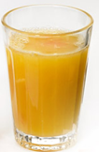
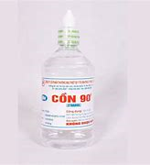
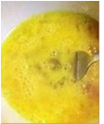
x
Huyền phù
Nhũ tương
Hỗn hợp đồng nhất
Nước cam
x
Hỗn hợp không đồng nhất
Huyền phù
Nhũ tương
Tương ớt
x
Hỗn hợp đồng nhất
Hỗn hợp không đồng nhất
Huyền phù
x
Nhũ tương
Hỗn hợp đồng nhất
Lòng đỏ trộn lòng trắng trứng
x
Hỗn hợp không đồng nhất

Slide 18
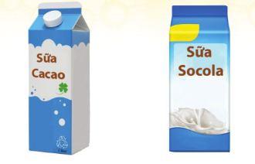
Vì sao trên bao bì của một số thức uống như sữa cacao, sữa socola đều có dòng chữ
“ Lắc đều trước khi sử dụng”

Slide 19
III. DUNG DỊCH
Đọc thông tin SGK/trang 58, hoàn thành bảng sau
trong 5 phút:
 | Đặc điểm | Thể | Ví dụ
Dung dịch
Chất tan
Dung môi

Slide 20
III. DUNG DỊCH
 | Đặc điểm | Thể | Ví dụ
Dung dịch | Hỗn hợp đồng nhất của hai hay nhiều chất hòa tan vào nhau | Lỏng | Nước muối, nước đường, nước chlorine,…
Chất tan | Chất bị hòa tan | Rắn, khí, lỏng | Hạt muối, hạt đường, khí chlorine,…
Dung môi | Chất có lượng chiếm phần nhiều hơn trong dung dịch | Lỏng | Nước, acetone, ethanol,…

Slide 21
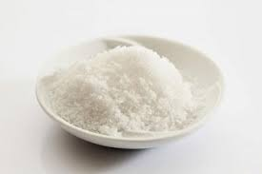
Muối ăn
Nước
Cốc 1: Nước muối
Chất tan
Dung môi
Hỗn hợp đồng nhất
Dung dịch

Slide 22
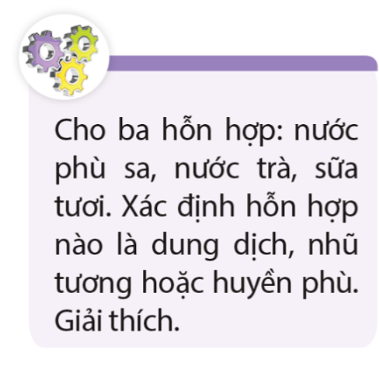

Slide 23
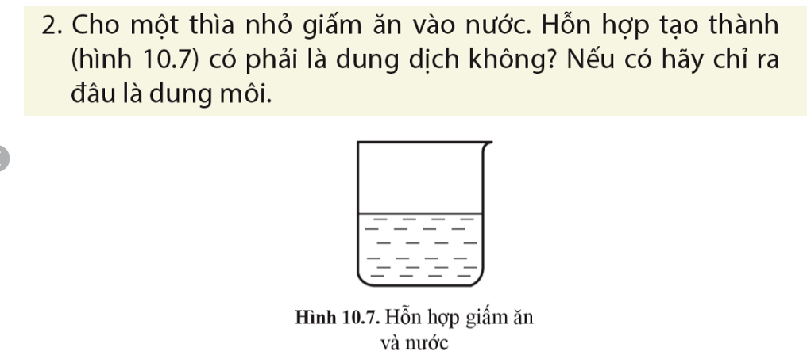

Slide 24
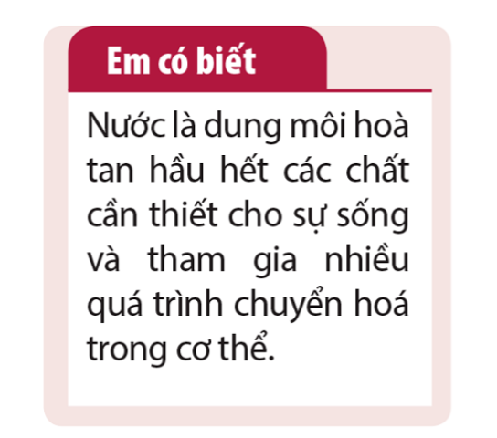

Slide 25
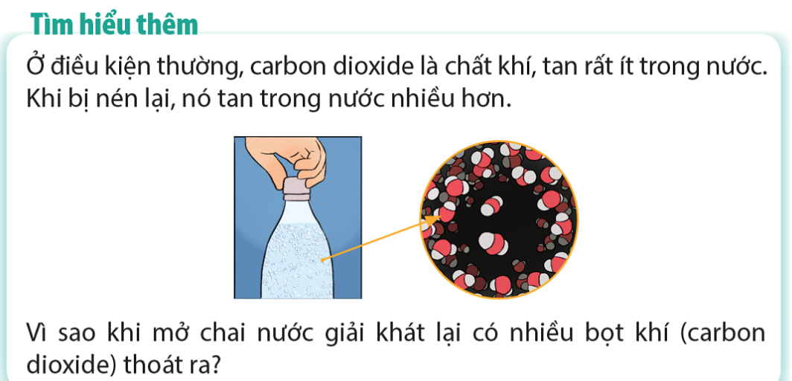

Slide 26
BÀI TẬP
Giáo viên Sử dụng sách mềm
- Chữa bài tập 10.5 đến 10.6 SBT,
- Giao nhiệm vụ về nhà BT 10.9 BT 10.10 BT10.11

Slide 27
IV. CHẤT RẮN HÒA TAN
VÀ KHÔNG HÒA TAN TRONG NƯỚC
Tiết 3
Đọc thông tin SGK/trang 59+60, hoàn thành bảng sau
trong 5 phút:
 | Đặc điểm | Ví dụ | Yếu tố ảnh hưởng đến chất lượng
Chất rắn hòa tan trong nước
Chất rắn không hòa tan trong nước

Slide 28
IV. CHẤT RẮN HÒA TAN
VÀ KHÔNG HÒA TAN TRONG NƯỚC
 | Đặc điểm | Ví dụ | Yếu tố ảnh hưởng đến chất lượng
Chất rắn hòa tan trong nước | Tan vô hạn trong nước (không nhìn thấy bằng mắt thường khi cho vào nước) | Đường, muối ăn,… | Nhiệt độ, tỉ lệ chất rắn và nước, kích thước chất rắn, …
Chất rắn không hòa tan trong nước | Tồn tại nguyên hình dạng khi cho vào nước | Sắt, calcium cacbonate (CaCO3),… | Không có

Slide 29
THẢO LUẬN NHÓM
(2 HS/ nhóm. Thời gian: 3 phút)
Yêu cầu: Quan sát thí nghiệm và trả lời câu hỏi
1) Trong số các thí nghiệm, chất nào tan và chất nào không tan trong nước?
2) Lấy ví dụ trong thực tế cho thấy chất rắn tan và không tan trong nước?
3) Làm thế nào để quá trình hòa tan chất rắn trong nước xảy ra nhanh hơn?

Slide 30
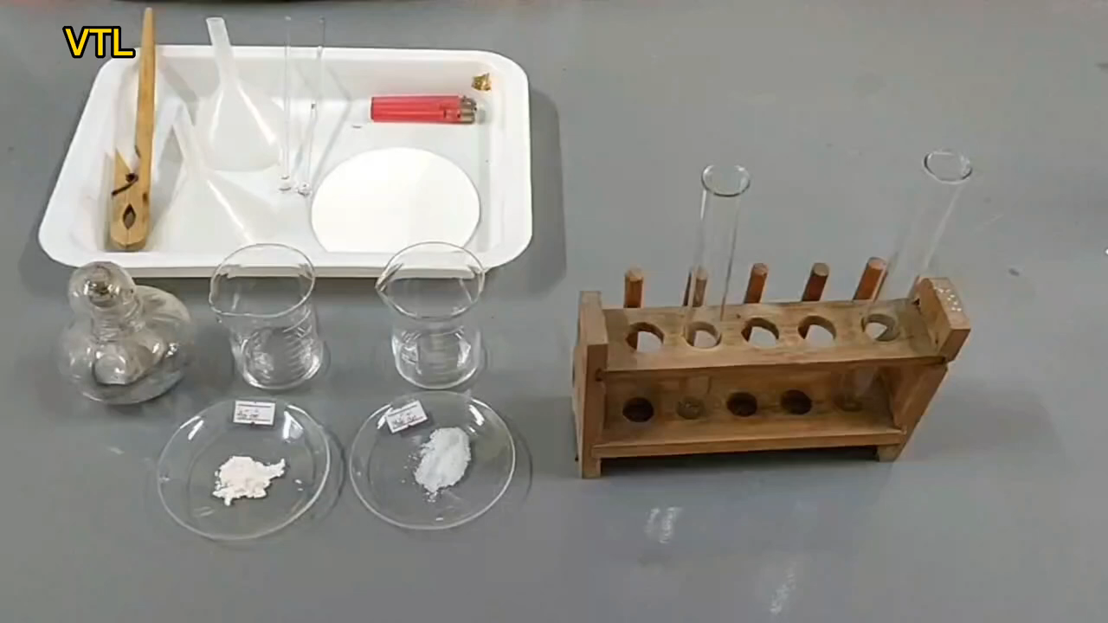
Thí nghiệm kiểm tra tính tan của bột đá vôi và muối ăn

Slide 31

Thí nghiệm các yếu tố ảnh hưởng đến lượng đường hòa tan trong nước

Slide 32
Chất
tinh khiết
Chất rắn và chất lỏng
HỒN HỢP CÁC CHẤT
Huyền phù
Hỗn hợp
không
đồng nhất
Chất lỏng và chất lỏng
Nhũ tương
Hỗn hợp
Hỗn hợp
đồng nhất
Dung dịch

Slide 33
Khoanh tròn vào phương án trả lời đúng trong các câu sau
Câu 1: Chất tinh khiết là
nước đường.
nước muối.
nước chanh.
nước cất.

Slide 34
Khoanh tròn vào phương án trả lời đúng trong các câu sau
Câu 2: Hỗn hợp là
dây đồng.
dây nhôm.
nước biển.
nước cất.

Slide 35
Khoanh tròn vào phương án trả lời đúng trong các câu sau
Câu 3: Dung dịch là
hỗn hợp không đồng nhất.
chất tinh khiết.
hỗn hợp không đồng nhất của chất rắn và chất lỏng.
hỗn hợp đồng nhất của chất tan và dung môi.

Slide 36
Khoanh tròn vào phương án trả lời đúng trong các câu sau
Câu 4: Nước chanh là
dung dịch.
chất tinh khiết.
huyền phù.
nhũ tương.

Slide 37
Khoanh tròn vào phương án trả lời đúng trong các câu sau
Câu 5: Trộn 2ml giấm ăn với 10ml nước cất. Câu nào sau đây diễn đạt đúng?
Chất tan là giấm ăn, dung môi là nước.
Chất tan là nước, dung môi là giấm ăn.
Nước hoặc giấm ăn đều có thể là dung môi.
Nước hoặc giấm ăn đều có thể là chất tan.

